Slide 1
Informationselternabend zum Übertritt in die Mittelschule
HERZLICH
WILLKOMMEN

Slide 2
Friedrich- Baur- Mittelschule Stadtsteinach
5 Klassen, 105 Schüler
Regelklasse in den Jgst. 5 und 6
parallel dazu Offener Ganztag in Jgst. 5 und 6
Zusammenarbeit mit Gummistiftung als Träger der OGTS, die dann auch Träger des GGTS in 7-9 ist
Individuelle Förderung der Schülerinnen und Schüler im Klassenverband (vor allem in den Jgst. 5 und 6)/ Beibehaltung des Klassenlehrerprinzips
Jugendsozialarbeit vor Ort (Frau Wagner)
Netzwerk, welches Jugendsozialarbeit, Förderzentrum und Jugendhilfe umfasst

Slide 3
Gemeinsamkeiten von Regelklasse und Ganztagesklasse
Klassenlehrerprinzip
gleiches Pflichtstundenmaß
gleicher Lehrplan
Noten aufgrund von Probearbeiten, Abfragen,usw.
individuelle Förderung, z.B. durch Differenzierung mit Förderlehrer
kostenlos

Slide 4
Besonderheiten in der Ganztagsklasse
Unterricht vormittags und nachmittags
garantierte Betreuung bis 15.30Uhr
keine schriftlichen Hausaufgaben
verstärkte individuelle Förderung durch zusätzliche Lehrerstunden
Im Bereich der Mittelschule hat sich der gebundene Ganztag bewährt.

Slide 5
Regelklasse
mit Offenen Ganztag
an der Friedrich- Baur- Mittelschule Stadtsteinach
Klassenlehrerprinzip
gleiches Pflichtstundenmaß
gleicher Lehrplan
Noten aufgrund von Probearbeiten, Abfragen, usw.
individuelle Förderung, z.B. durch Differenzierung mit Förderlehrer
kostenlos
Offener Ganztag
13.00 – 15.30 Uhr
Tage frei wählbar (1- 4 Tage)
Hausaufgabenbetreuung
Mittagessen mit Betreuer („Tischkultur“)
Projekte/ freie Zeit/ Schulumfeld (z.B. Soccercourt)
Absprachen mit Klassenleitungen

Slide 6
1 | 8.00 – 8.45 | Mathe | Mathe | Deutsch | GPG | Religion/Ethik
2 | 8.45 – 9.30 | Englisch | Mathe | Mathe | Englisch | Religion/Ethik
3 | 9.45– 10.30 | NT | WiB | Studierzeit * | Sport | Englisch
4 | 10.30 – 11.15 | NT | Deutsch | Englisch | Sport | Deutsch
5 | 11.30 – 12.15 | Deutsch | WG | Musik | Mathe | Kunst
6 | 12.15 – 13.00 | Musik | WG | GPG | Deutsch | Kunst
 | 13.00 – 13.30 | Mittagessen
 | 13.30 – 14.30 | Hausaufgaben
 | 14:30 – 15.30 | Projekte/ freie Zeit

Slide 7
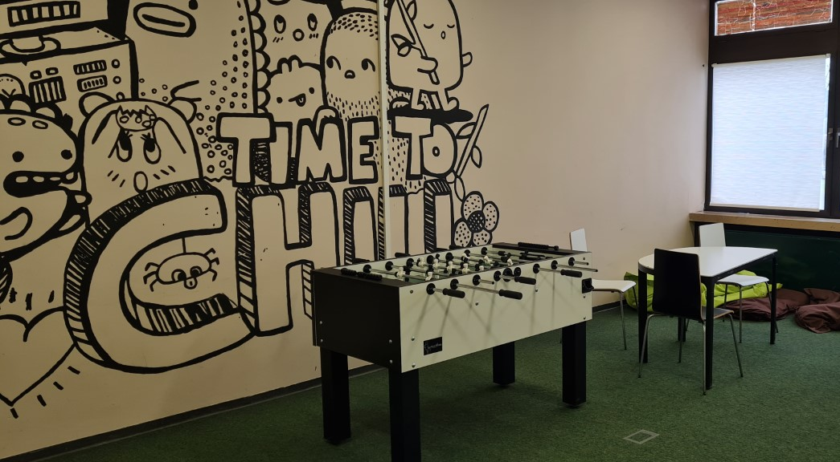
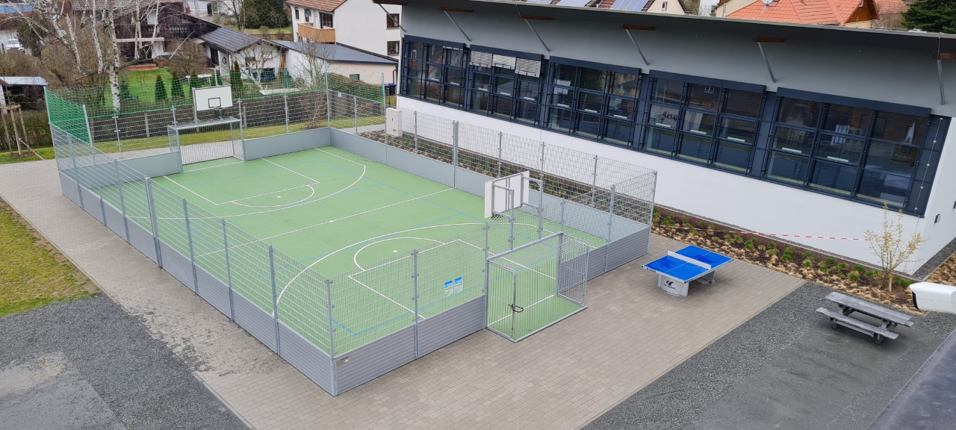
Montag | Hähnchen Burger dazu ein stück Obst | Gemüsemaultaschen mit Tomatensoße dazu Gurkensalat | Salat Provenzale Blattsalat mit Tomaten, Rucola, Speck und Champignons
Dienstag | „Österreichisches Schnitzel“ Putenschnitzel mit Kartoffelsalat | Gebackener Camembert mit Preiselbeeren und Großem Salat | Chefsalat mit Käse; Ei und Putenstreifen
Mittwoch | Paprika geschnetzeltes mit Spätzle dazu Salat | Tomaten Mozarella Tortellini mit Basilikumsoße dazu Naturjoghurt | Grüner Salat mit Maultaschen, Speck und Zwiebeln
Donners-tag | Nudeln mit Hähnchenstreifen und Kräuterrahm | Kartoffel Gemüse Gratin dazu Obst | Salat mit Landschinken und Hirtenkäse
5,- € pro Mahlzeit
zwischen Hauptgericht/
vegetarisch/ großen
Salatteller wählbar
bei Krankheit wird
abbestellt
nur bezahlt, was
tatsächlich gegessen
wird

Slide 8
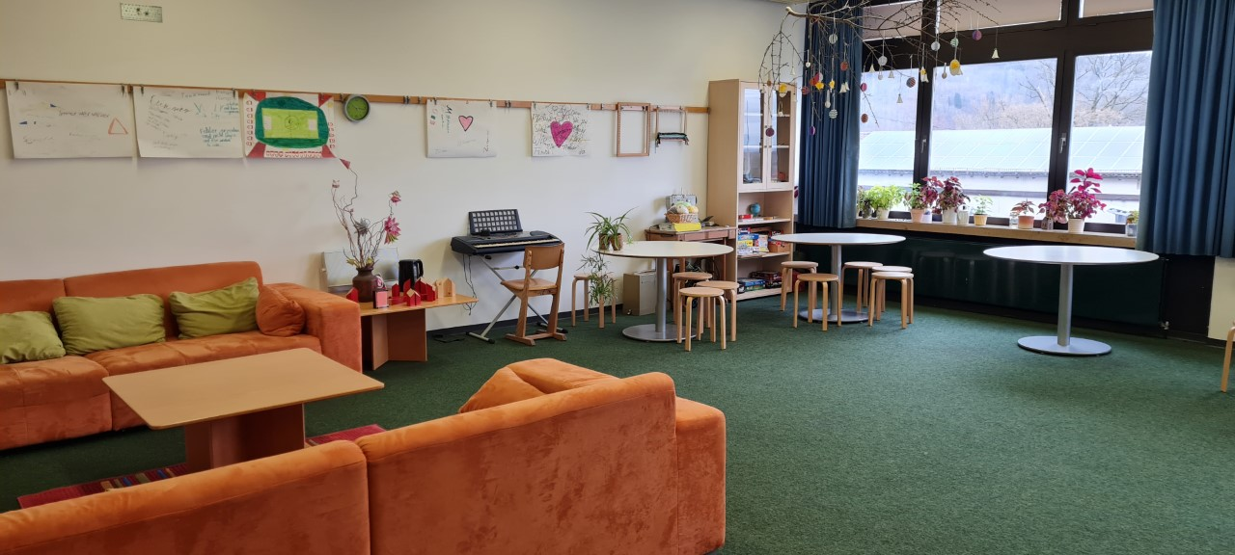
Räume der OGTS
… spielen
… draußen sein
… basteln
… Kultur
… entspannen
… kochen
… Ausflüge

